Slide 1

AI编译器-后端优化
算子优化
ZOMI

Slide 2
Talk Overview
AI 编译器后端优化
后端优化概念
算子计算与调度
算子调度优化
Auto-Tuning
Polyhedral

Slide 3
Where are we？

Slide 4
AI 编译器后端部分
1）生成低级IR；2）后端优化；3）代码生成

Slide 5
Schedule trees 调度树
Root nodes
Loop nodes
Storage nodes
Compute nodes

Slide 6
算子调度优化

Slide 7
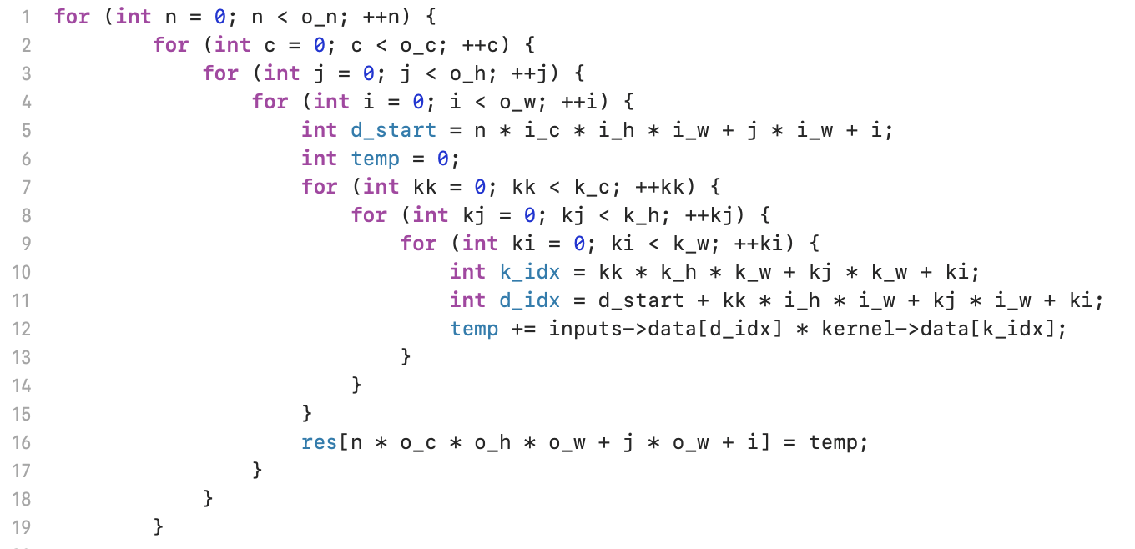
计算特征
1）多重循环为特点；2）没有复杂控制流；3）以多维张量计算为主要数据；

Slide 8
优化方法
Halide
Reorder(交换)
Split(拆分)
Fuse(融合)
Tile(平铺)
Vector(向量化)
展开(Unrolling)
并行(Parallelizing)
TVM
Reorder(交换)
Split(拆分)
Fuse(融合)
Tile(平铺)
Vector(向量化)
Tensor(张量化)
展开(Unrolling)
并行(Parallelizing)

Slide 9
基于源码的修改

Slide 10
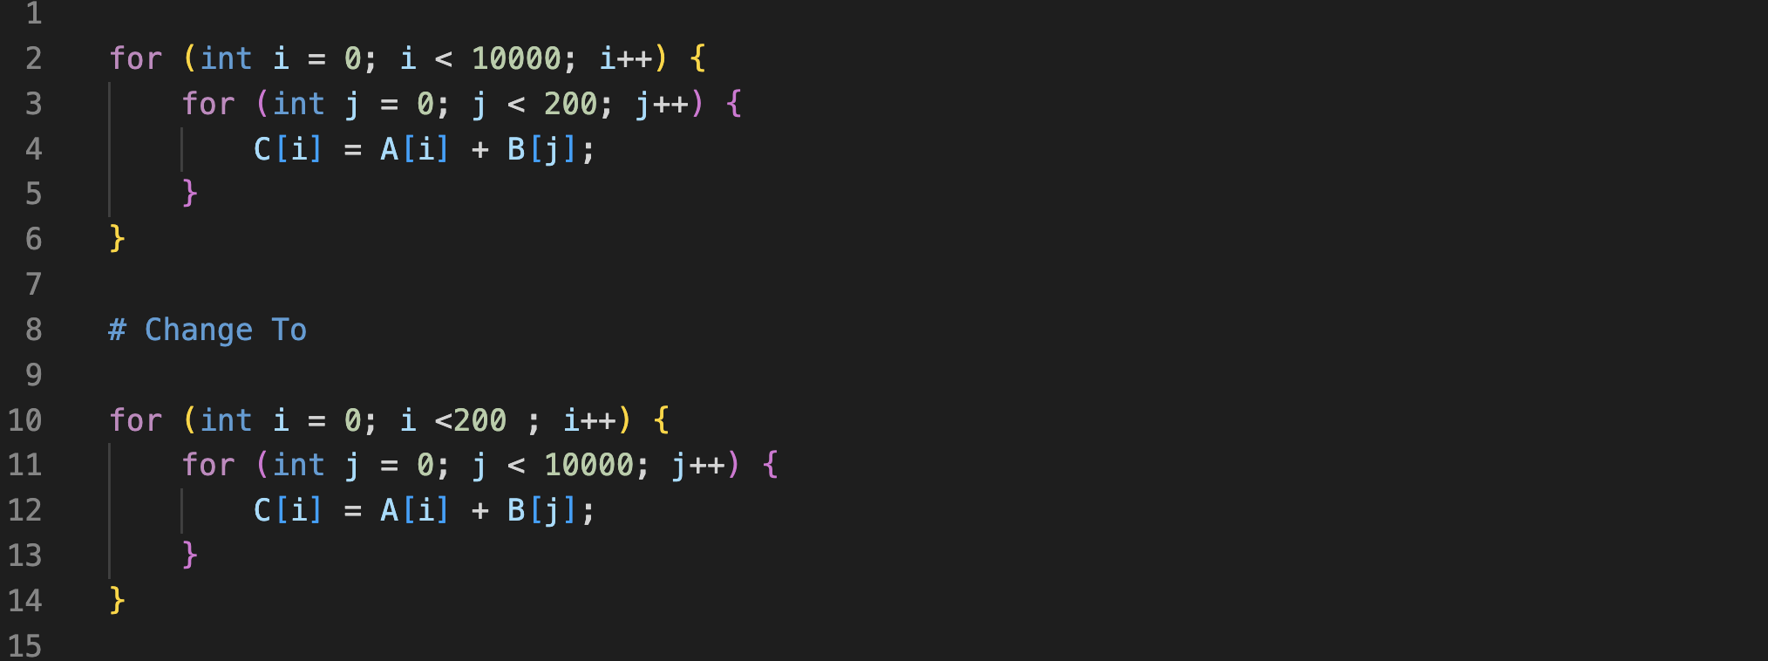
循环交换
在多重循环中，采用迭代次数较小的循环驱动内层迭代次数较大的循环能减少内存的消耗，可以加快处理矩阵和图像的代码的速度。

Slide 11
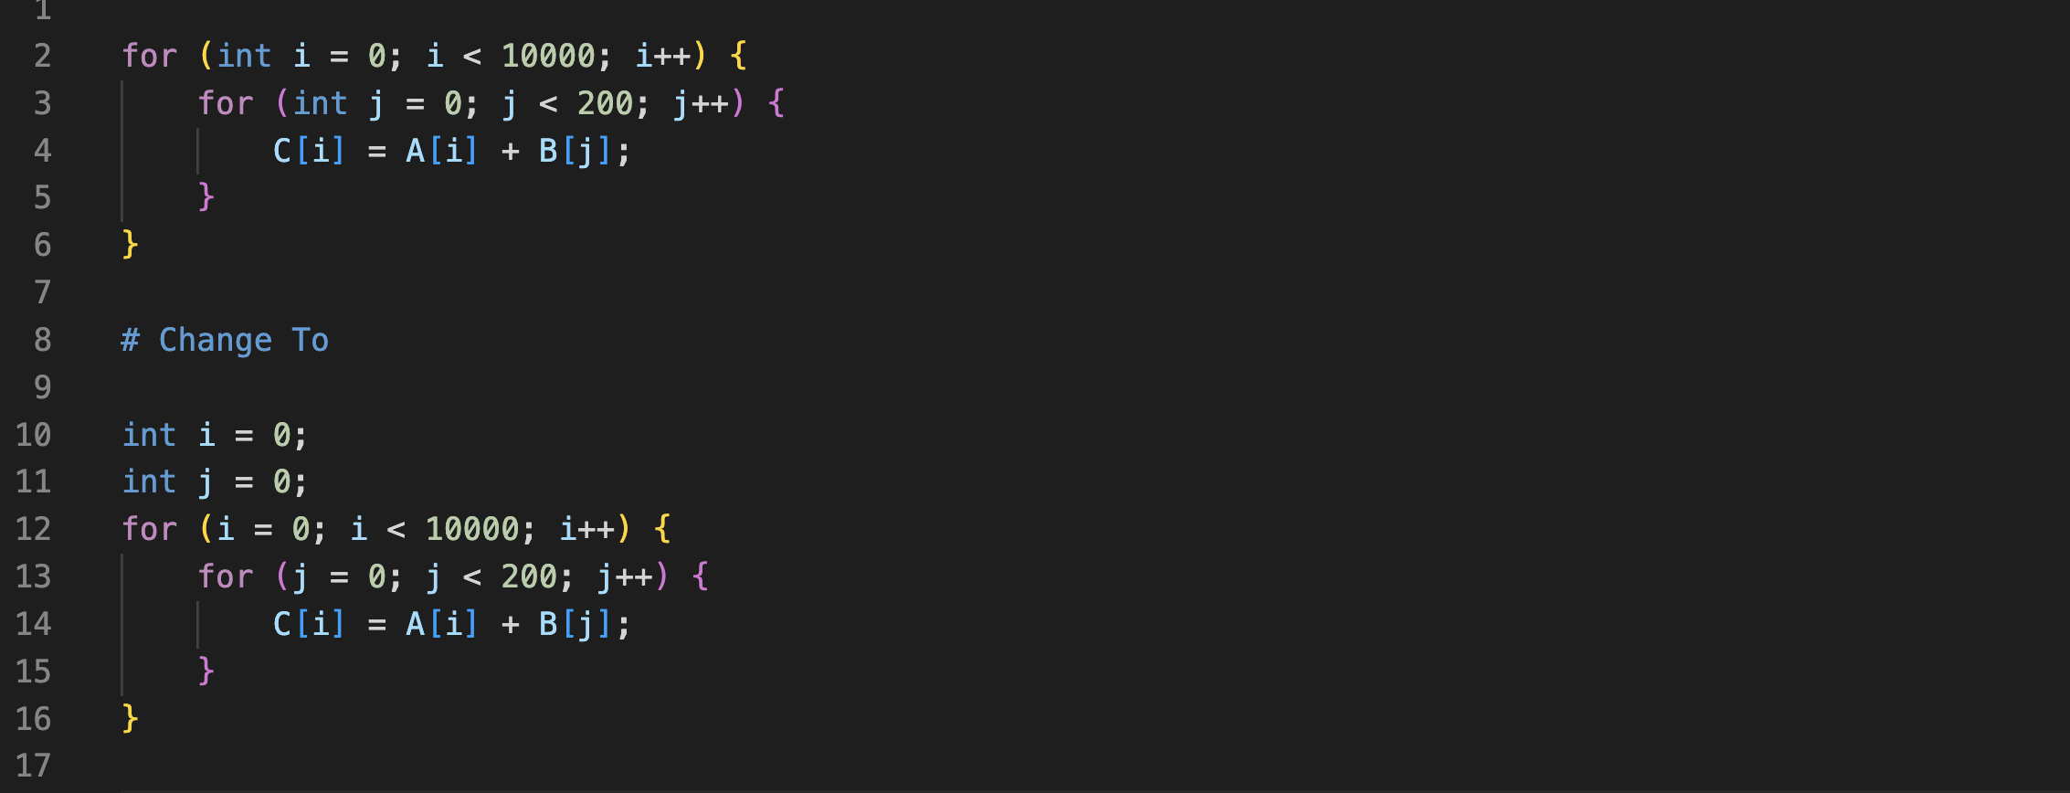
循环变量实例化
循环体中的实例化变量放在训练外，避免每次都进行对象实例化。

Slide 12
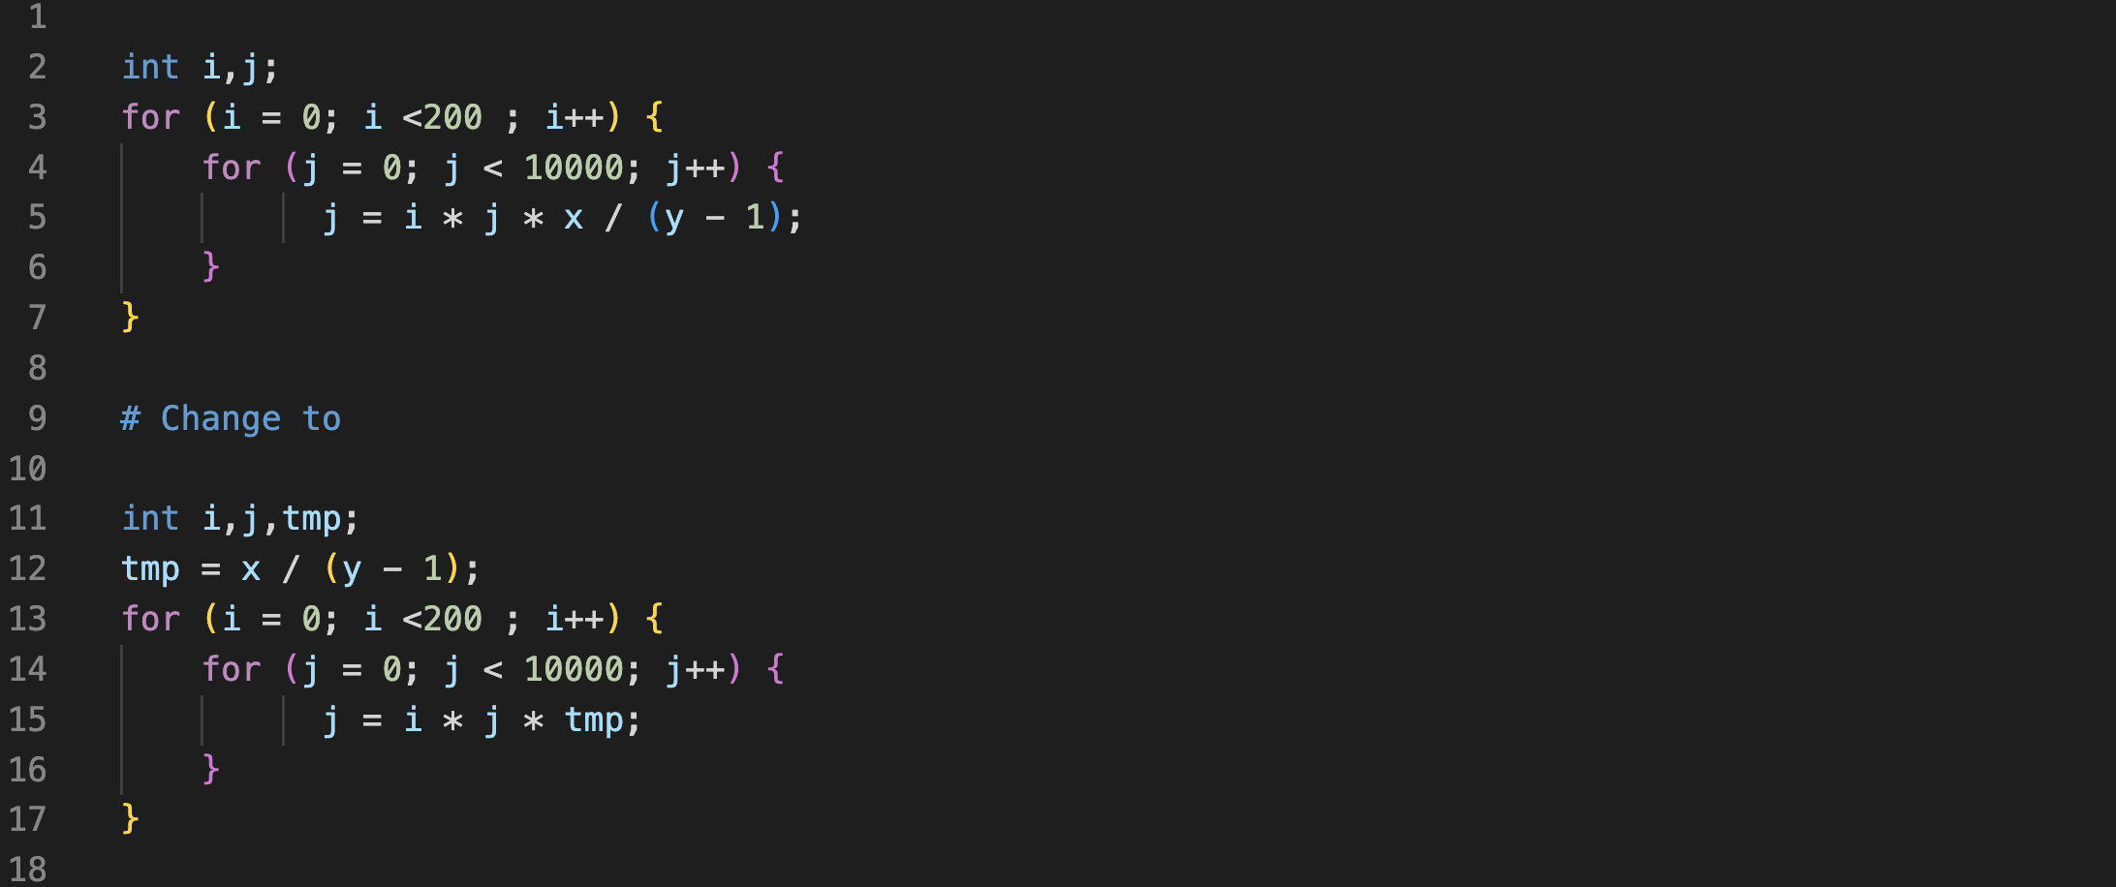
表达式外放
循环体内重复计算的表达式放在训练体外面，避免每次都进行计算，以空间换时间。

Slide 13
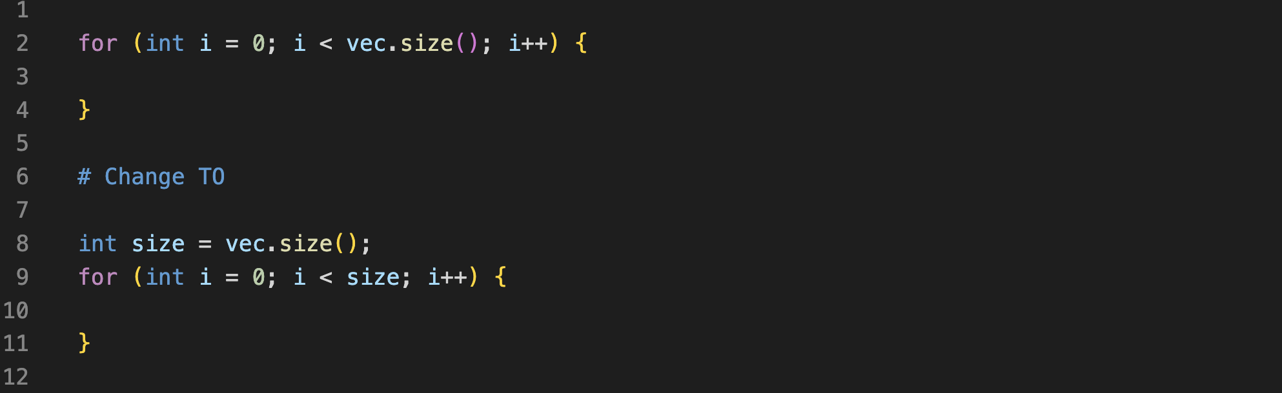
循环终止调用
消除循环终止时的方法调用

Slide 14
AI框架 + CUDA/DSL

Slide 15
AI编译器的
算子优化

Slide 16
算子调度优化方法
循环展开（Loop Unrolling）
循环分块（loop tiling）
循环重排（loop Reorder）
循环融合（loop Fusion）
循环拆分（loop Split）
向量化 （Vector）
张量化（Tensor）
访存延迟（ Latency Hiding ）
存储分配（Memory Allocation）
循环优化（Loop Optimization）
指令优化（Instructions Optimization）
存储优化（Memory Optimization）

Slide 17
Performance(ops/sec)
MAC/Cycle
Bandwidth(BW)
Bounded
Compute
Bounded
Peak
Performance
BW to PEs
Operational intensity(ops/byte)
MAC/data
optimal

Slide 18
Performance(ops/sec)
MAC/Cycle
Bandwidth(BW)
Bounded
Compute
Bounded
VGG16
11.3 TFLOP/s
3.3 TFLOP/s
MobileNet
Operational intensity(ops/byte)
MAC/data
484GB/s
7
24 25

Slide 19
Inference
Li, Mingzhen, et al. "The deep learning compiler: A comprehensive survey." IEEE Transactions on Parallel and Distributed Systems 32.3 (2020): 708-727.
Ning, Chao, and Fengqi You. "Optimization under uncertainty in the era of big data and deep learning: When machine learning meets mathematical programming." Computers & Chemical Engineering 125 (2019): 434-448.
Xu, Zhiying, et al. "ALT: Breaking the Wall between Graph and Operator Level Optimizations for Deep Learning Compilation." arXiv preprint arXiv:2210.12415 (2022).
Baghdadi, Riyadh, et al. "A deep learning based cost model for automatic code optimization." Proceedings of Machine Learning and Systems 3 (2021): 181-193.
Chen, Tianqi, et al. "TVM: end-to-end optimization stack for deep learning." arXiv preprint arXiv:1802.04799 11.2018 (2018): 20.
Loop Optimizations: how does the compiler do it? https://johnysswlab.com/loop-optimizations-how-does-the-compiler-do-it/
Loop Optimizations: taking matters into your hands https://johnysswlab.com/loop-optimizations-taking-matters-into-your-hands/
编译优化之 - 通用循环优化 https://blog.csdn.net/qq_36287943/article/details/108542455
陈清扬编译优化，并行计算 https://www.zhihu.com/people/chenqingyang
Loop optimization https://en.wikipedia.org/wiki/Loop_optimization

Slide 20
Notes:
20

